Slide 1
为何开源是基础软件的重要协作模式
——以KCL和凹语言为例
柴树杉 蚂蚁集团 / KCL社区 / 凹语言

Slide 2
目录
CONTENTS
01
基础软件和开源
02
企业原生和社区原生开源
03
案例：KCL语言/凹语言
04
开源是基础软件加速手段

Slide 3
1.1.基础软件和开源
开源正在吞噬软件，软件在吞噬世界
是从基础软件开始吞噬的:
操作系统：Linux -> 安卓
数据库：MySQL、PG、TiDB、XxDB、…
编程语言：Go、Python、TypeScript、…
IDE：VS Code

Slide 4
1.2.为何是基础软件?
基础软件周期长：Linux 30年/语言 5-10 年
短期无盈利模式，不符合公司短期利益
基础软件偏生态，普通公司难撬动海量的资源
基础软件是命脉，开源易于绑定利益共同体
应用/业务软件通常是赚快钱
真正赚钱的都不会主动开源

Slide 5
2.1.企业原生和社区原生
企业原生开源：公司项目，然后开源
FireFox、Qt、Go、VS Code
社区原生开源：生在社区
Linux、GCC

Slide 6
2.2.企业和社区原生差别
企业原生开源
团队投入大，一般有内部案例、有KPI压力
所有权在公司
社区原生开源
无稳定团队、兴趣驱动、无KPI压力
所有权在发起人

Slide 7
2.3.企业和社区原生差别
企业原生开源
有案例、有团队，早期0-1比较容易
有团队、有KPI，前期1-10进展比较快
有KPI、团队无版权，远期技术走形风险比较大
社区原生开源
无案例、纯兴趣驱动，早期0-1启动充满偶然性
无案例、无稳定团队，早期1-10充满挑战
远期，有所有权，容易产生KOL和复利
更多是胎死腹中…

Slide 8
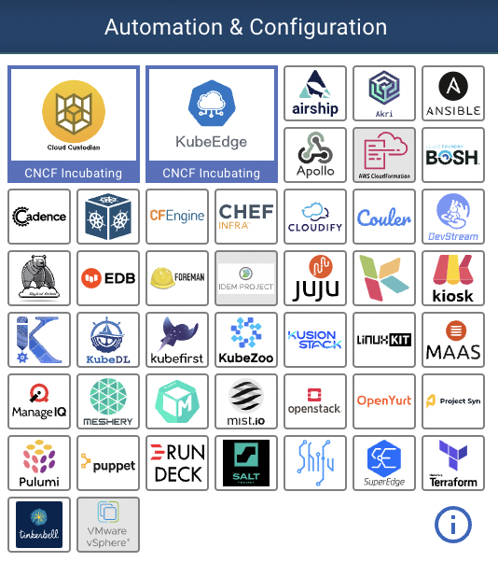
3.1.1.案例：KCL语言
面向云原生领域的专用配置策略语言 (2022.6 开源，2023.9 成为 CNCF 基金会托管的 Sandbox 项目)
领域特定：以收敛的语言和工具集合解决领域问题近乎无限的变化和复杂性
以应用为中心：开发者可以理解的声明式应用配置模型
关注点分离：应用/平台 Dev/SRE
动态配置管理: 多租户多环境、可编程可扩展
风险左移：实时的配置错误提示
可复用扩展: OCI 等标准软件供应链集成和包管理工具支持，官方 Registry 提供 60+ 模型包
https://kcl-lang.io/

Slide 9
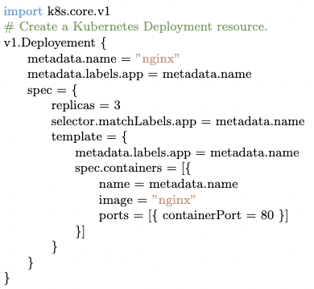
3.1.2.KCL面向云原生扩展/抽象/组合
Config + Schema + Rule + Lambda
Config
Definition
Describe
Organize
Schema
Lambda
Validate
Combinate
Rule

Slide 10
3.1.3.KCL开源发展过程
企业原生开源：2020-2022 蚂蚁内部项目
开源时有案例：2022年5月开源时蚂蚁已经规模使用
目前高速发展阶段
外部用户：有赞、华为等
加入 CNCF Sandbox项目，和KRM、Helm等关联
社区贡献者参与
开源加速了KCL项的发展，极大拓展了应用领域
KCL未来的目标是纯社区构建、成为基础设施

Slide 11
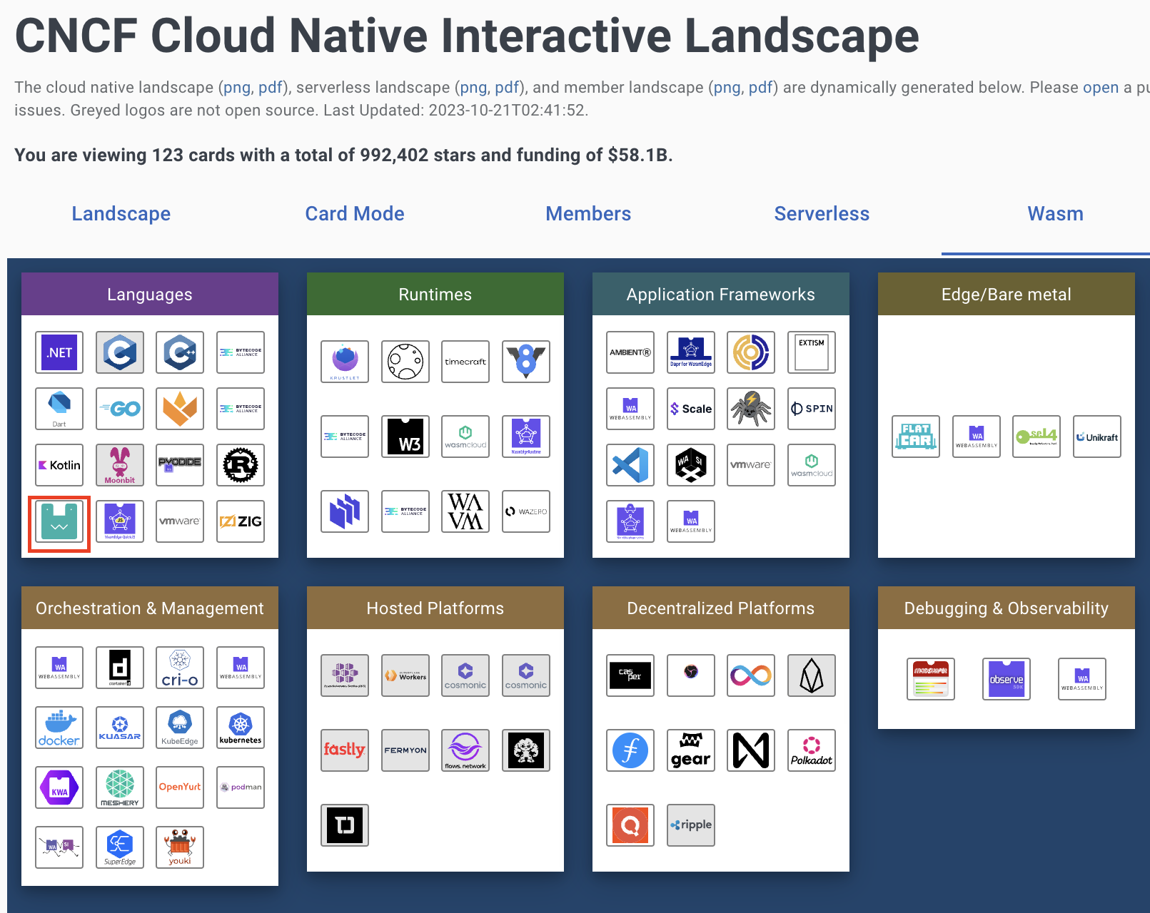
3.2.1.案例：凹语言
面向WebAssembly通用语言 (2022.7 开源，CNCF WASM 全景图项目，2023.8 MVP发布)
面向WASM设计
静态类型编译型语言
国内首个实现纯浏览器编译+执行全链路
凹语言手册发布
副产品《Go语言定制指南》
https://wa-lang.org/

Slide 12
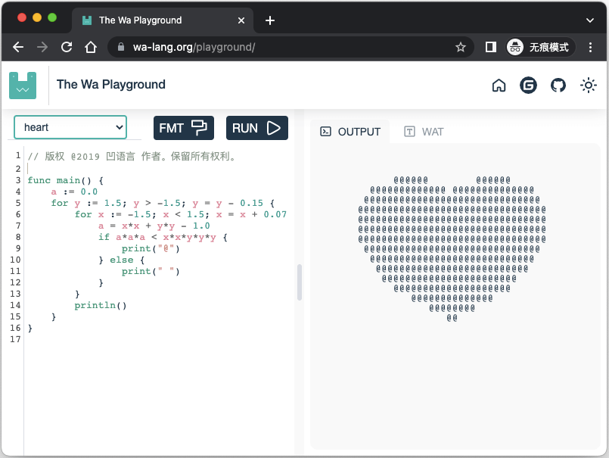
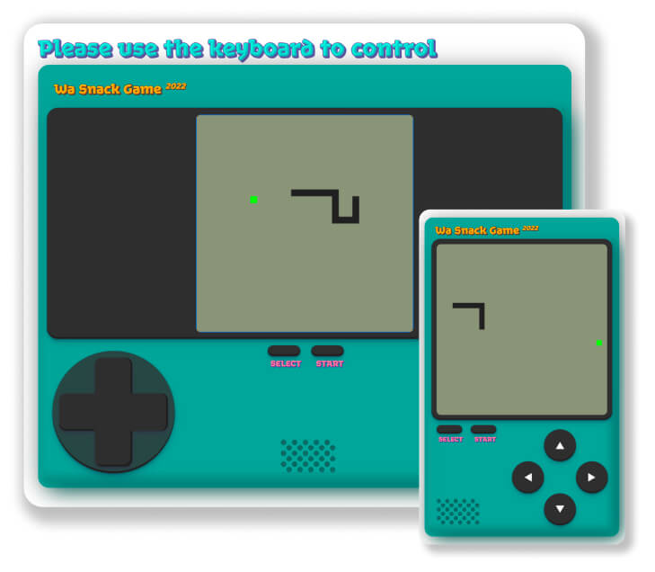
3.2.2.凹语言示例

Slide 13
3.2.3.凹语言开源历程
社区原生开源：2019-2022 准备阶段
开源时无案例：2022年7月开源，完成helloword
目前进入1-10求活阶段
项目组自己开始使用，无外部用户
加入 CNCF WASM 全景图项目
纯开源社区构建
开源帮助凹语言项目成功启动
目前进入求活可持续发展阶段

Slide 14
4.开源是基础软件加速手段
软件生命力在于有价值
开源本身并不能给项目带来价值
开源可以降低社区项目启动的难度（无案例）
开源可以加速企业开源项目的发展速度
开源容易构建基础设施的信任共同体，打破隔阂
开源可以缓解企业项目的KPI压力

Slide 15
THANK YOU
QUESTIONS?
欢迎扫码打卡
积分可兑换对应礼品哟！
扫码添加讲师联系方式

